Slide 1

Проектная работа «To-Do List»
Выполнила: студентка гр. ПС-21 Федякова А.А.
Куратор: Калинина Елена

Slide 2
Постановка задачи
Создать «To-Do List», используя язык программирования JavaScript.

Slide 3
План работы
Создать RoadMap
Создать макет в Balsamiq
Создать Mind-Map
Определиться с архитектурой и структурой проекта

Slide 4
RoadMap
RoadMap
Итерация | I | II | III | IV | V | VI
Сделать к | 18.06.2017 | 02.07.2017 | 16.07.2017 | 30.07.2017 | 13.08.2017 | 27.08.2017
Название итерации | Разработка проекта | Добавление основного меню: блока "О себе", календаря и блока с выбором действий | Редактирование элементов | Перемещение элементов | Экспорт и печать | Проверка на баги и их устранение. Улучшение дизайна при помощи интерактива
Внешний вид | Простейший список "Your List" на доске с задачами, введенными пользователем. | Основные блоки: "О себе", календарь и выбор действия. Блок с выбором действий: добавление новых досок, списков, заметок, картинок или карт на доску. | Различный цвет и дизайн списков, заметок и досок. | Изменены положения элементов на доске и задач в списке. | Сохранение досок и вывод их на печать. | Конечный вид проекта.
Новые возможности для пользователя | Добавление и удаление элемента из списка. Элементы списка можно зачеркивать и помечать выполненными. | Создания и удаления досок и добавления (удаления) списков, заметок, картинок или карт на них. Блок "О себе" позволяет добавить личную фотографию и короткий комментарий. | Возможность изменять цвет списков и заметок и дизайн досок. | Возможность изменения следования элементов в списке и положения всех элементов на доске в целом.Добавление элемента в список нажатием на клавишу Enter, удаление - на клавишу Del. | Возможность сохранения доски и ее печати. | Быстрая и понятная ориентация по странице.
Задачи | Разработать структуру проекта с помощью RoadMap и визуализировать его, используя программу Balsamiq. Написать код для создания списка задач с минимальным использованием стилей и при помощи JavaScript. Разбить код JavaScript на модули. | Написать код для добавления досок и элементов на нее: списка, заметки, картинки или карты. Сверстать блок "О себе" и календарь. | Добавить кнопки выбора цвета списка и заметки и дизайна доски, добавить рисование маршрута на карте. | Разработать перемещение элементов мышкой, добавление подэлементов при помощи клавиатуры. | Добавить возможность экспорта досок и вывода их на печать. | Добавить интерактив для улучшения и совершенствования проекта. Устранение багов.

Slide 5
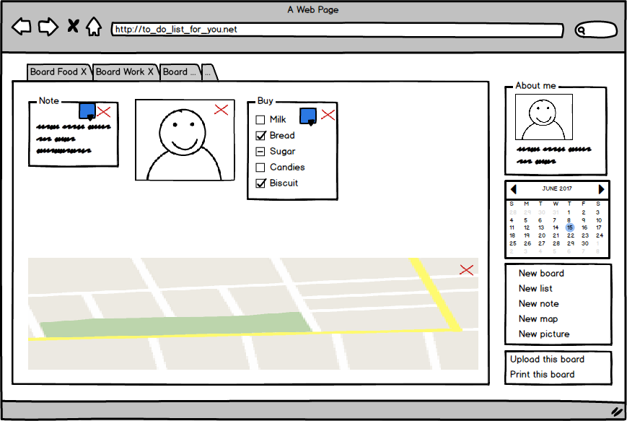
Balsamiq

Slide 6
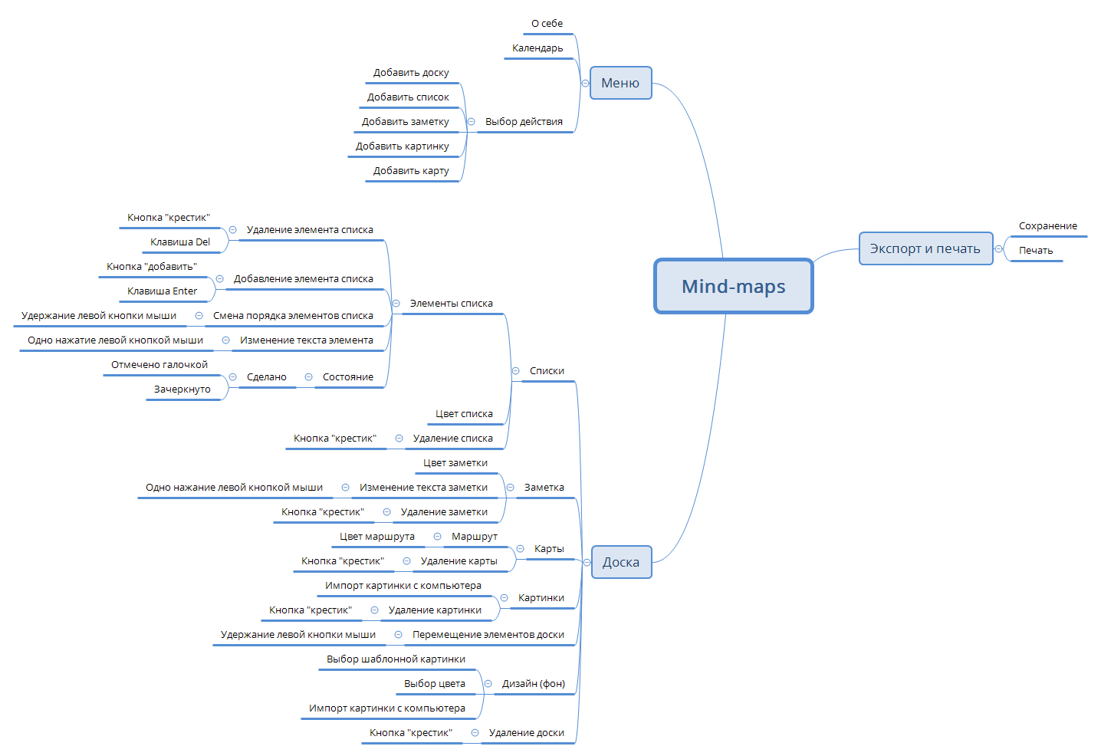
Mind-Map

Slide 7
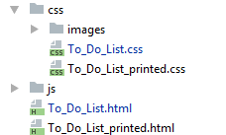
Структура проекта
В корне проекта находятся следующие директории:

Slide 8
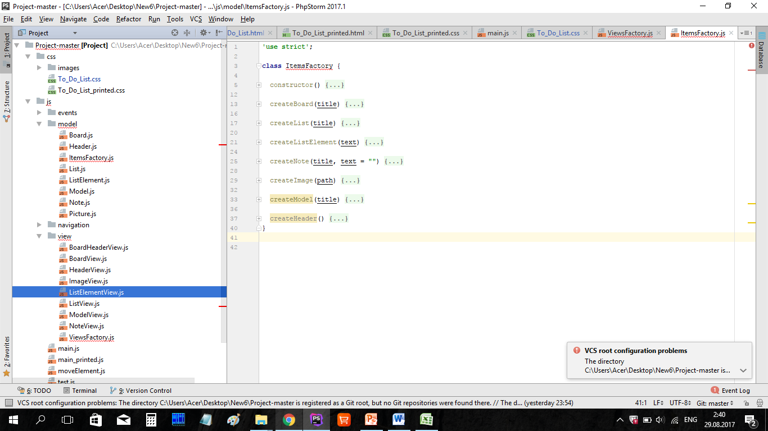
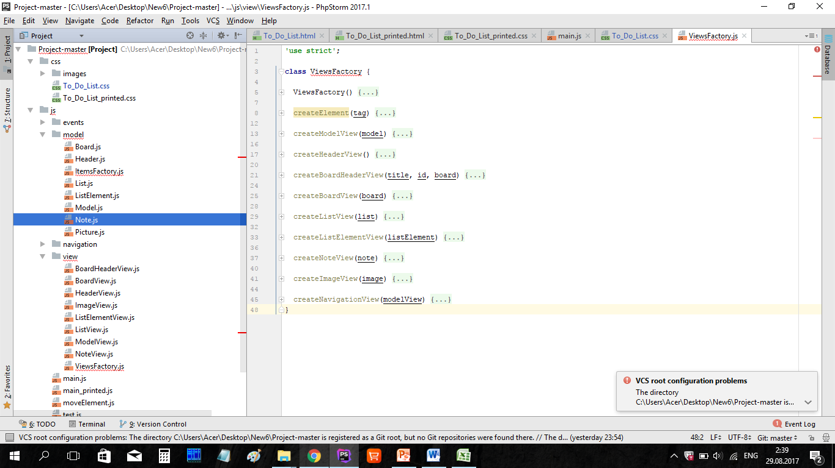
Архитектура проекта
Model
JS
View

Slide 9
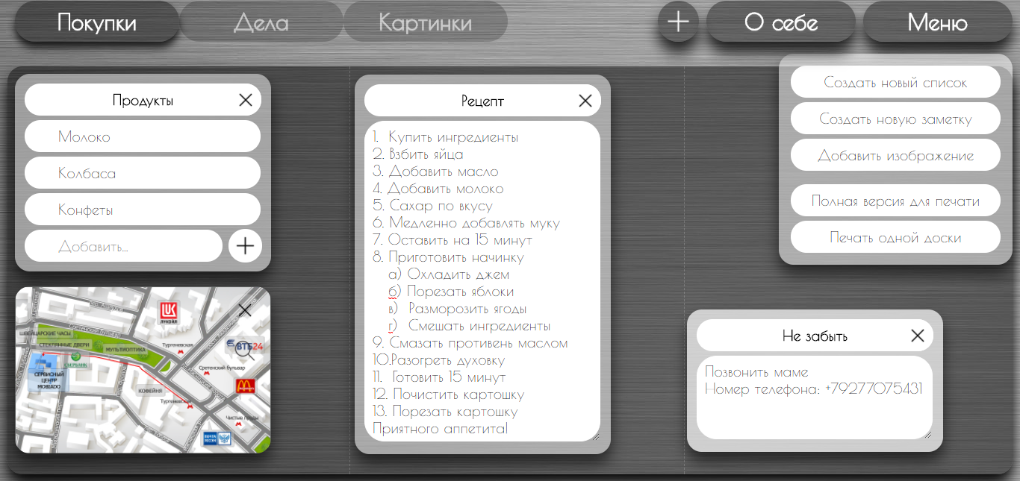
Руководство пользователя

Slide 10
Руководство пользователя
5
4
7
6
1
8
3
2

Slide 11
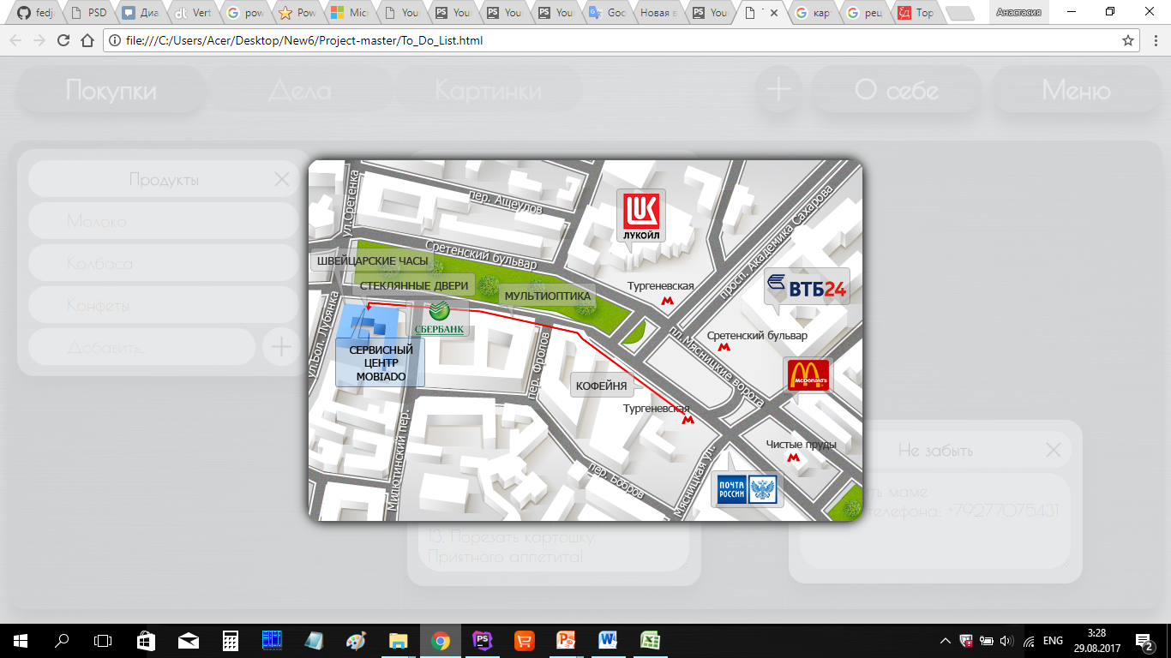
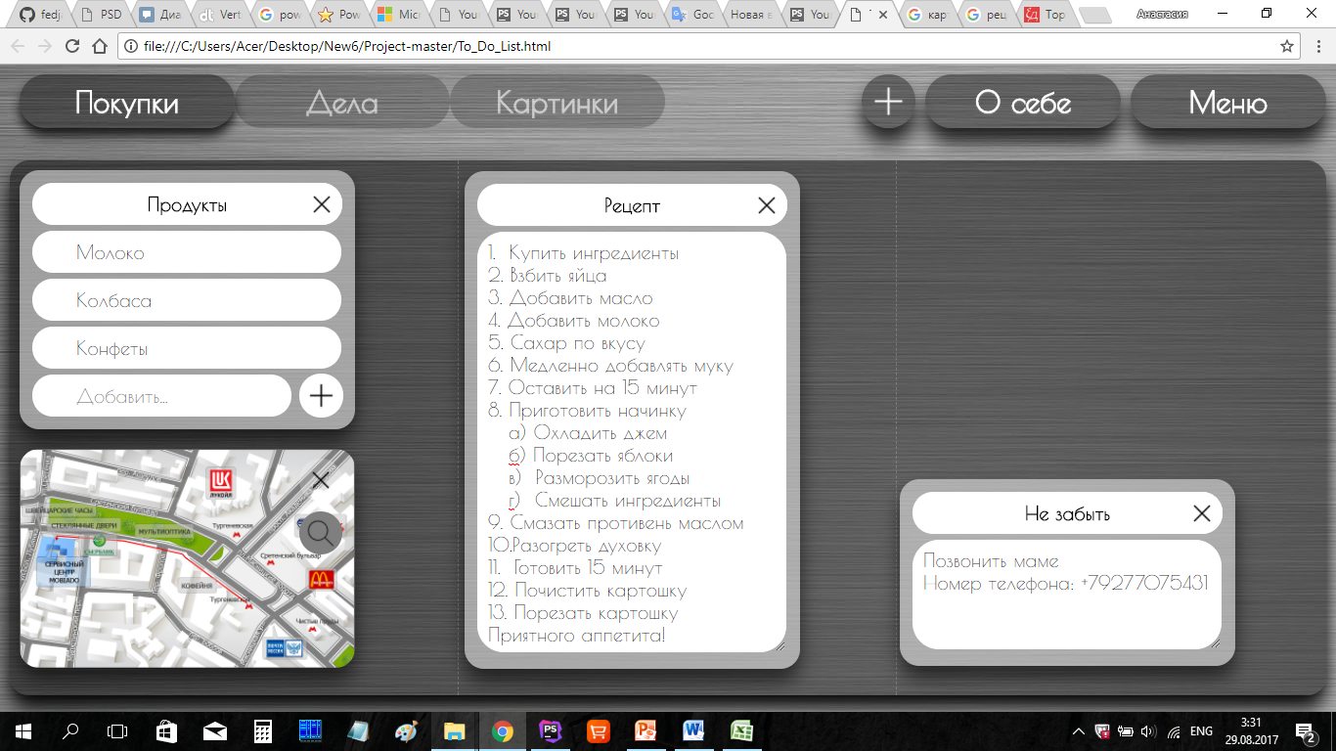
Руководство пользователя

Slide 12
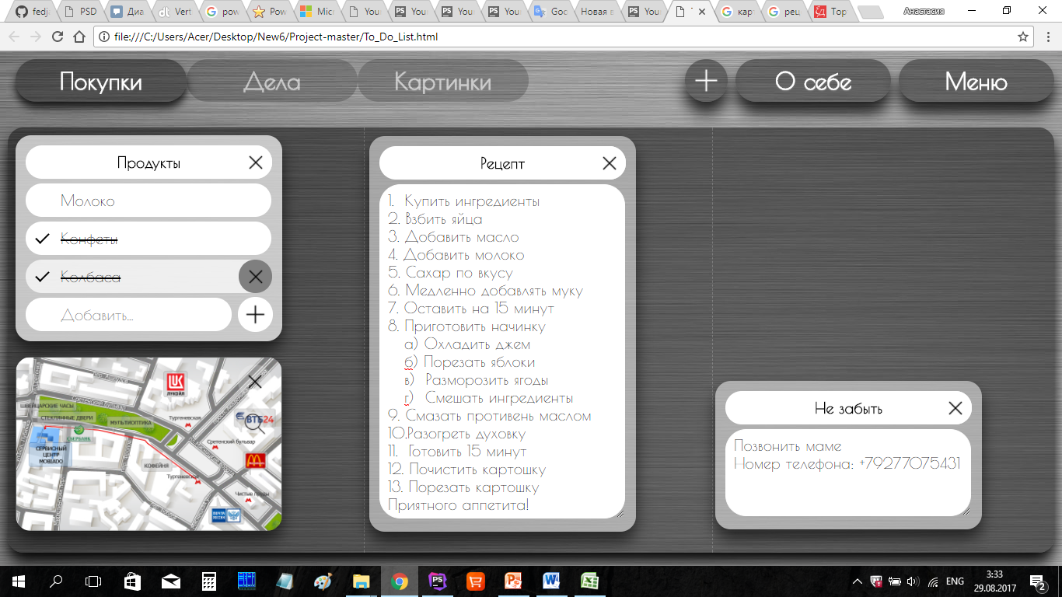
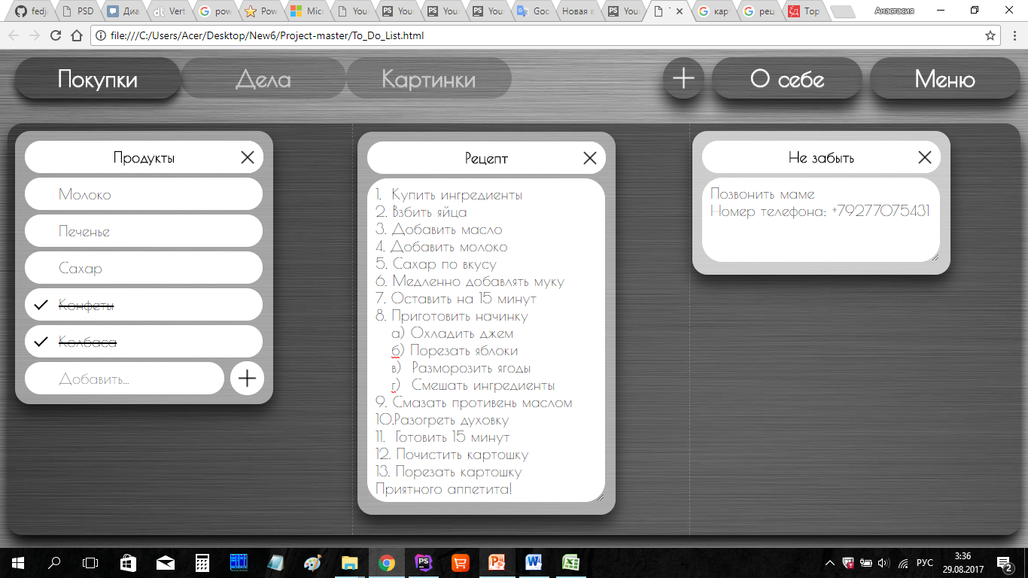
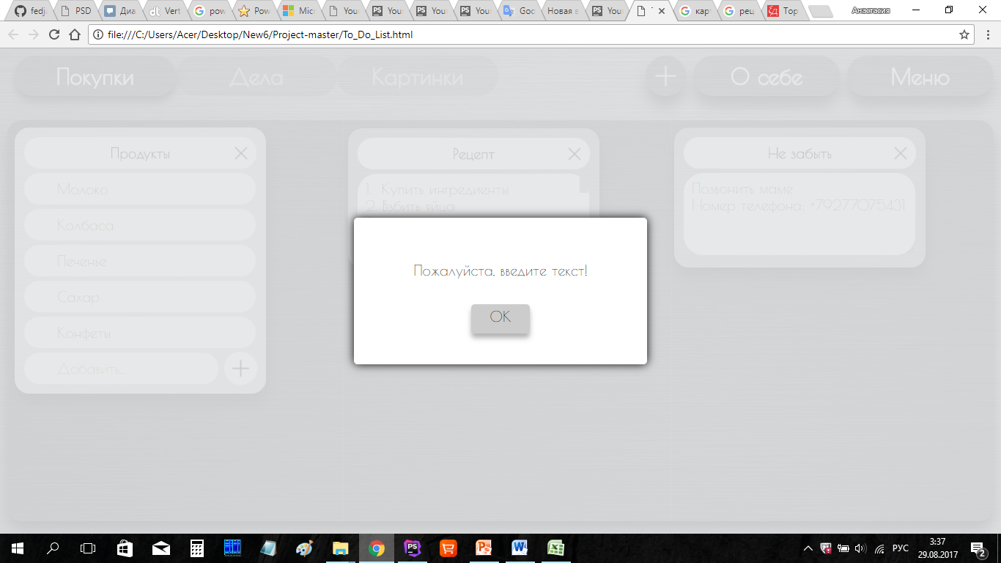
Руководство пользователя

Slide 13
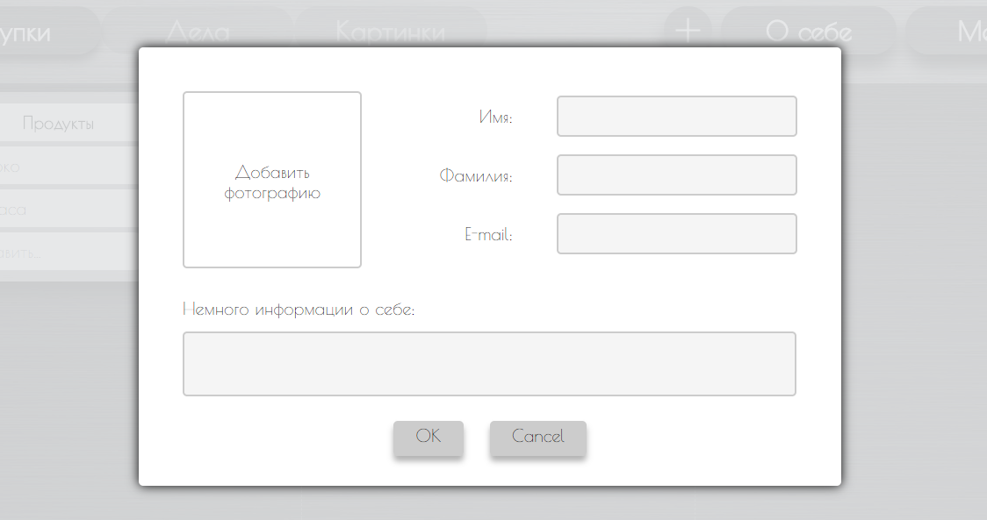
Руководство пользователя

Slide 14
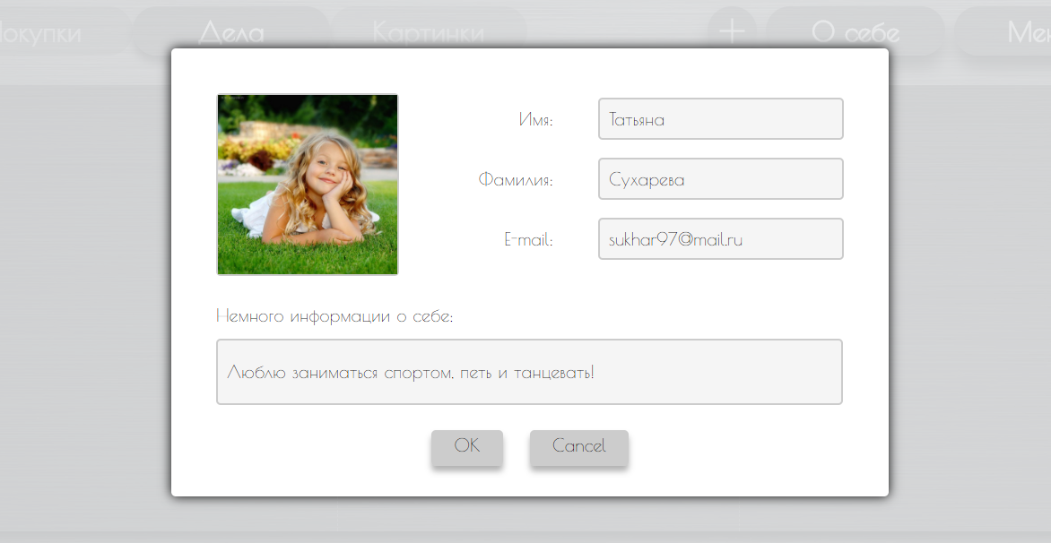
Руководство пользователя

Slide 15
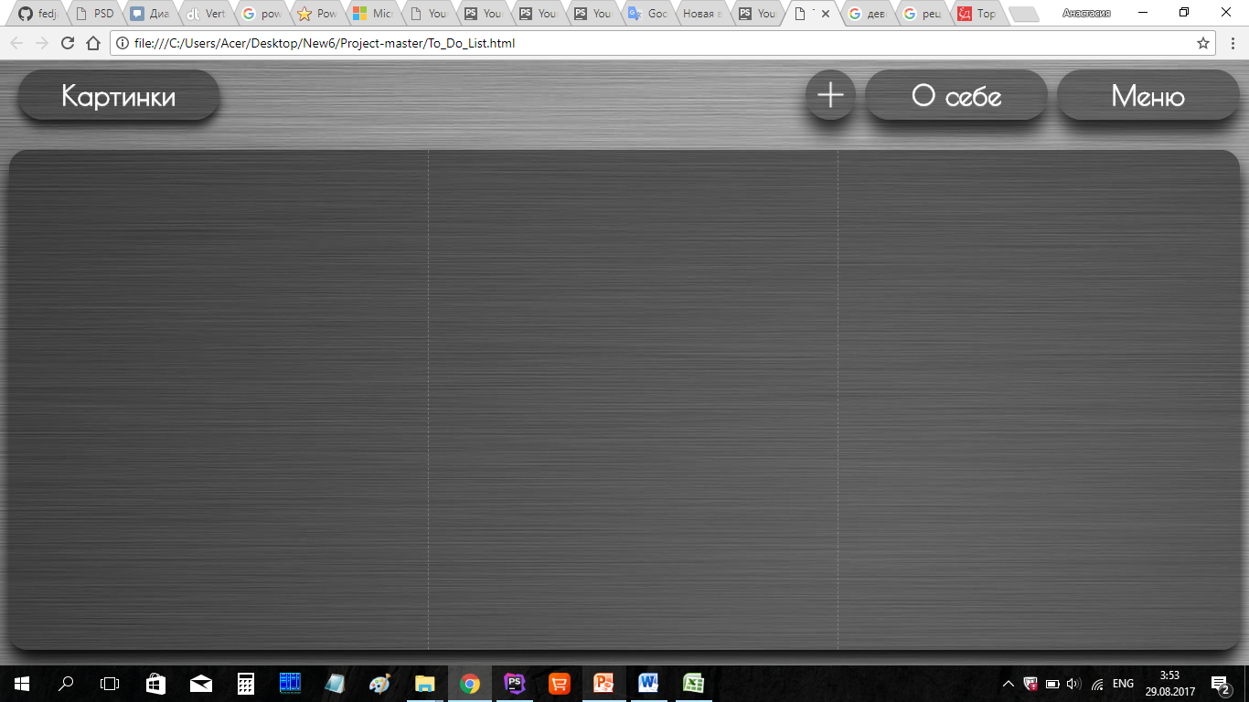
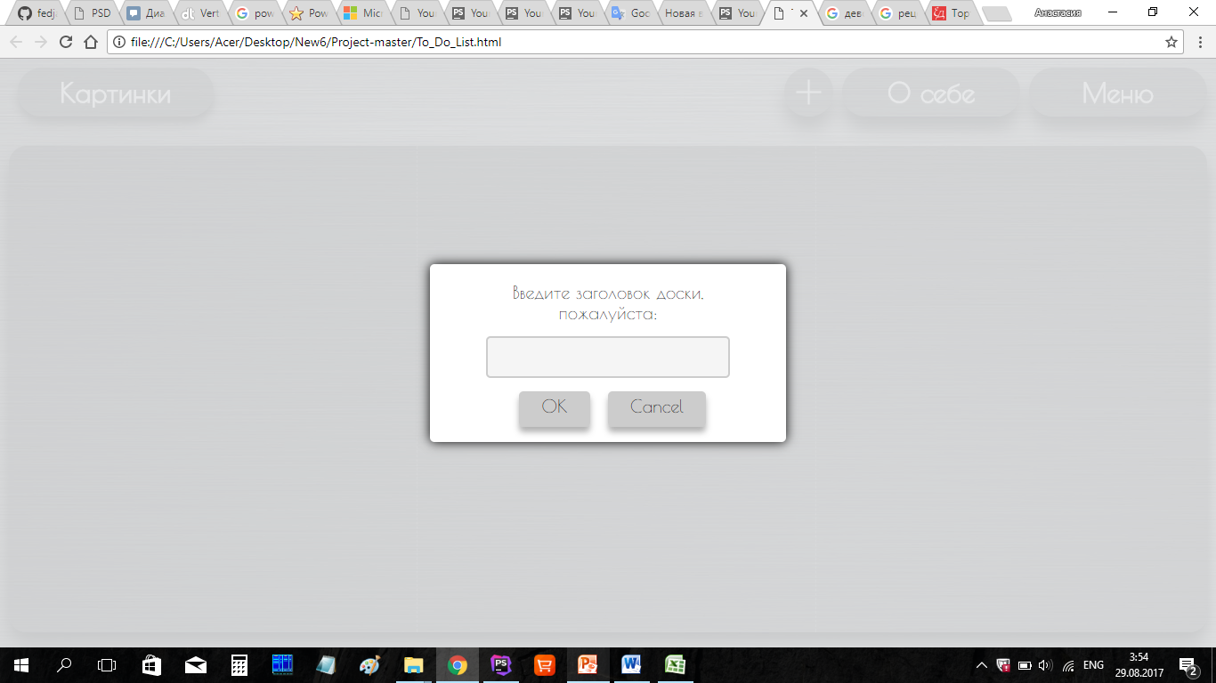
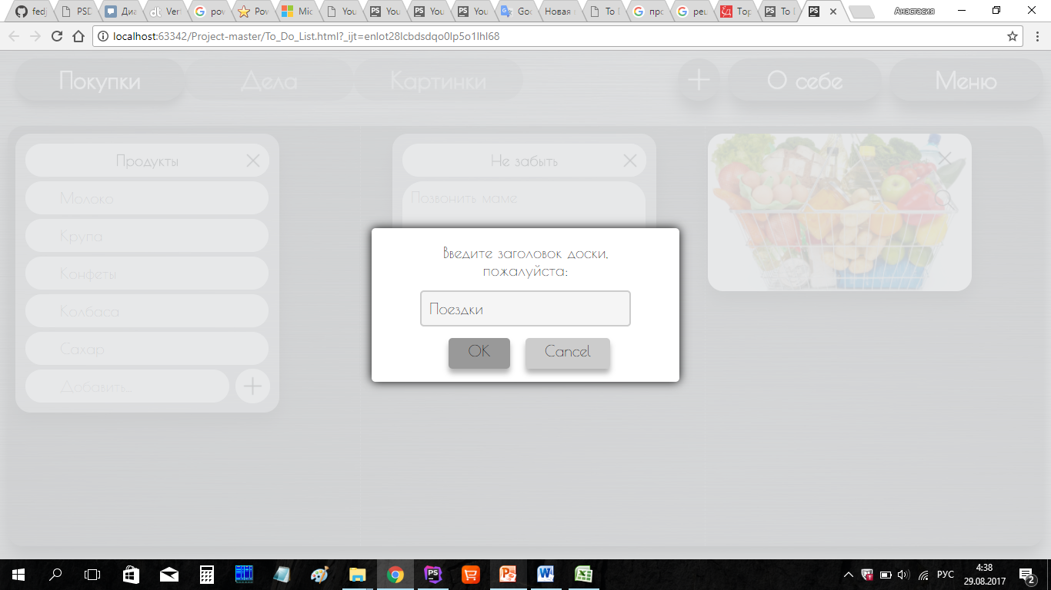
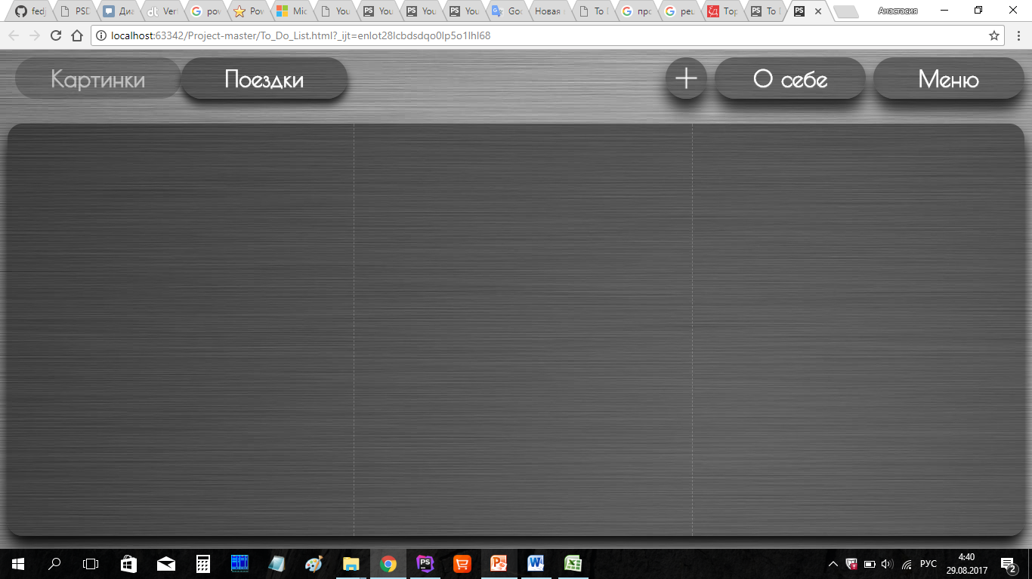
Руководство пользователя

Slide 16
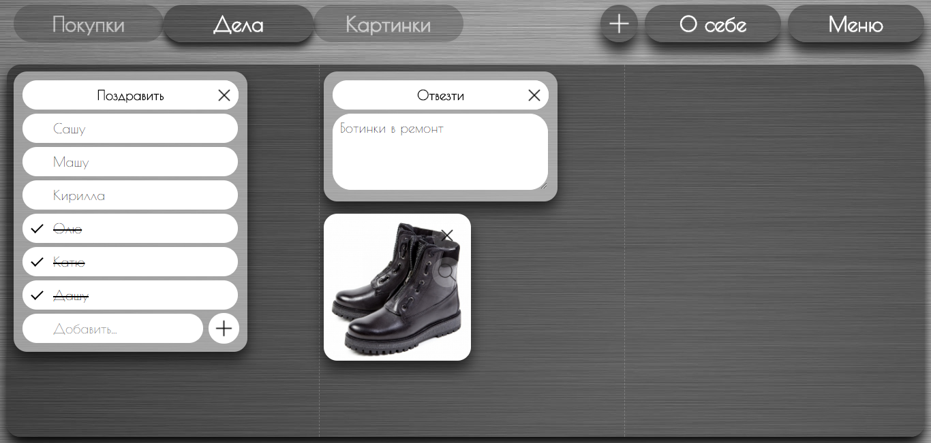
Руководство пользователя

Slide 17
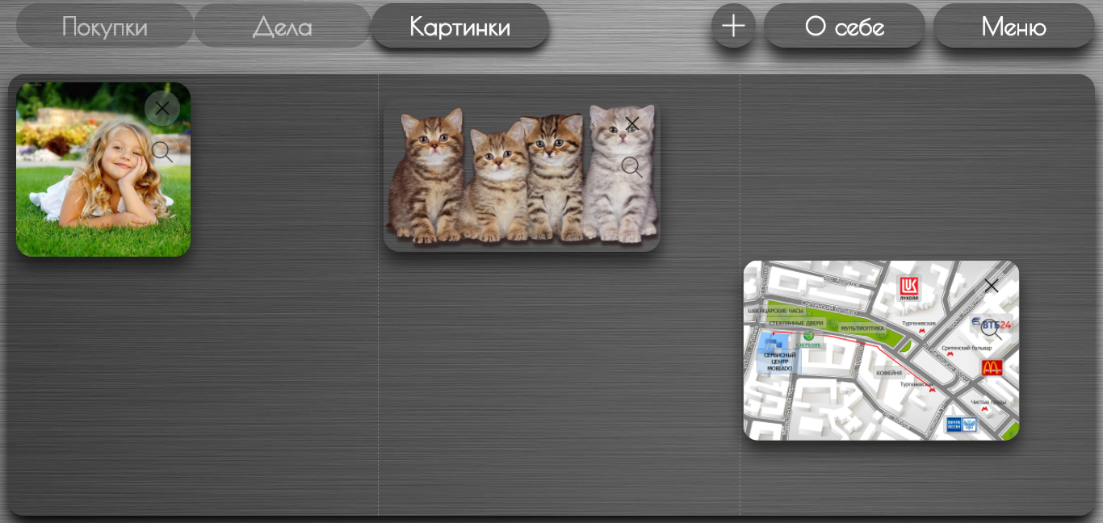
Руководство пользователя

Slide 18
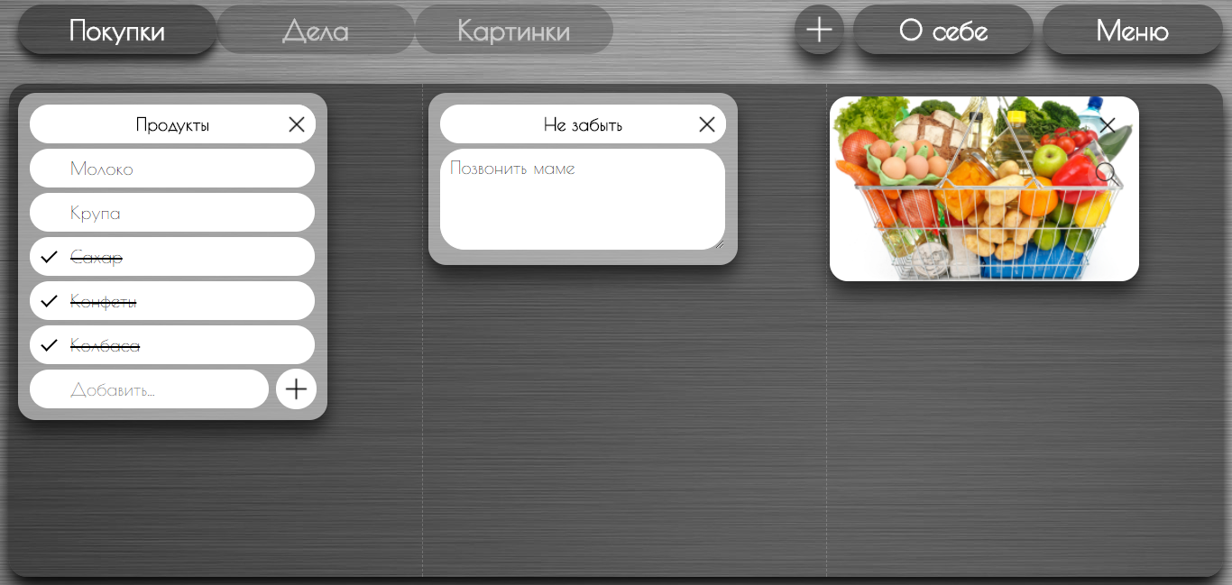
Руководство пользователя

Slide 19
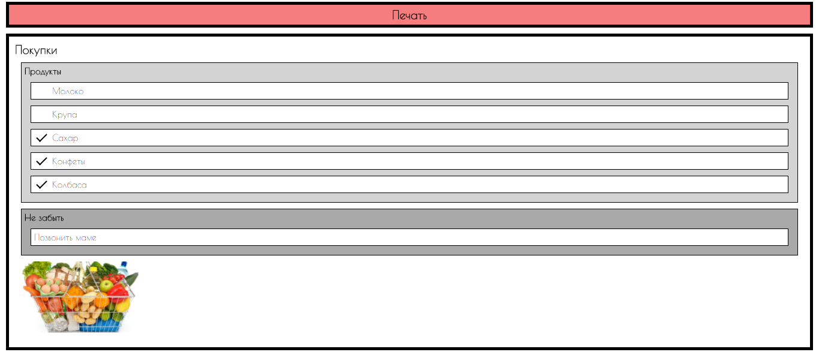
Руководство пользователя

Slide 20
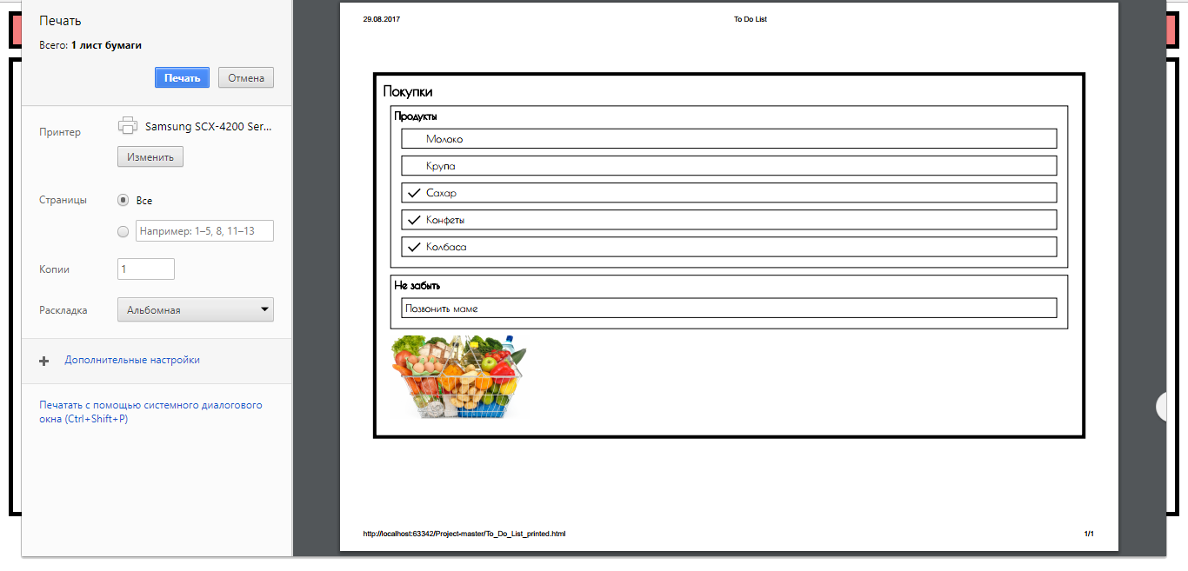
Руководство пользователя

Slide 21
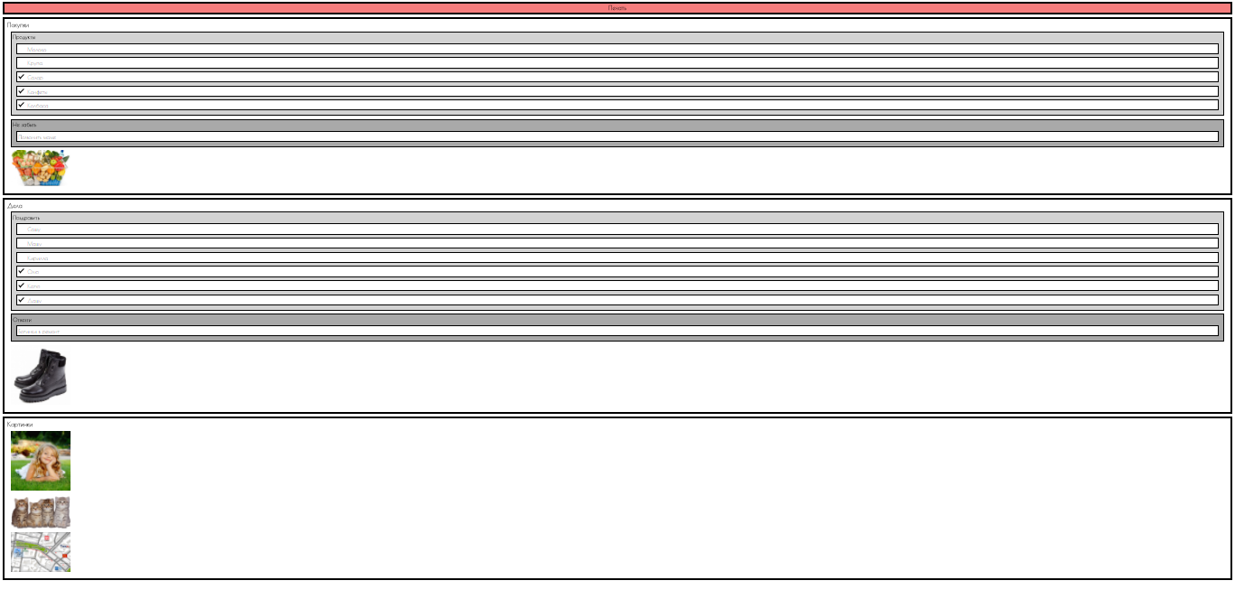
Руководство пользователя

Slide 22
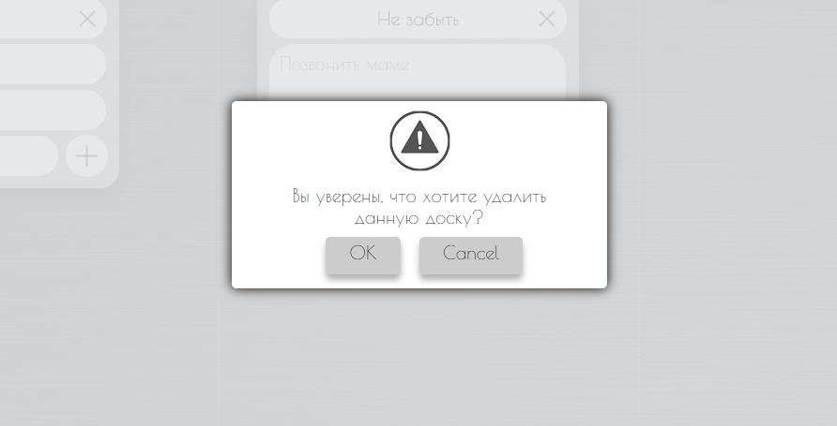
Руководство пользователя

Slide 23
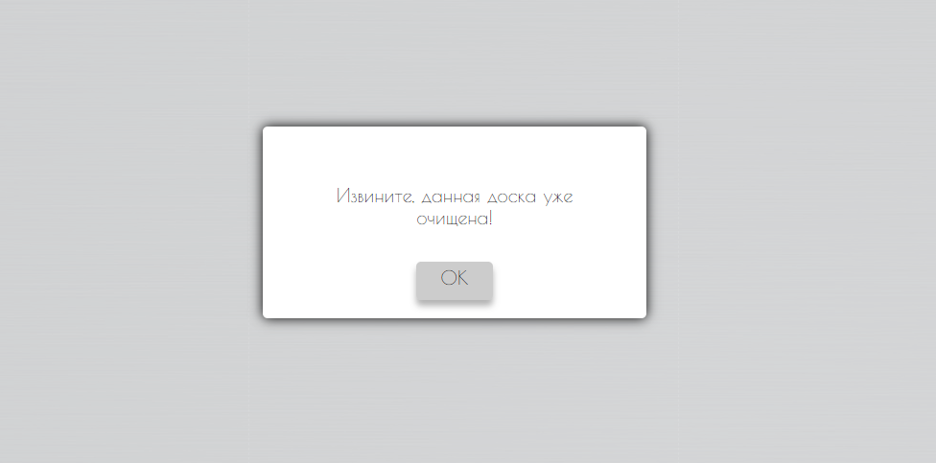
Руководство пользователя

Slide 24
Спасибо за внимание! Готова ответить на ваши вопросы!

